Slide 1
Název | Ruské reálie - Moskva
Předmět, ročník | Ruský jazyk, 9. ročník
Tematická oblast | Ruské reálie
Anotace | Prezentace v ruském jazyce s výkladem a obrazovým materiálem o Moskvě
Klíčová slova | Moskva, Moskevský Kreml, Rudé náměstí, Treťjakovská galerie, Velké divadlo, Moskevská státní univerzita M. V. Lomonosova, Ostankino
Datum | 7. 3. 2017, upraveno 2020

Slide 2
РОССИЯ
МОСКВА

Slide 3
Москва
столица Российской Федерации
расположена в центре европейской части России на реке Москве
политический, культурный, научный, индустриальный центр страны
население 12 миллионов человек
город основал в 12-том веке князь Юрий Долгорукий
Волга
Москва

Slide 4


Флаг
Герб
Zdroj: [online]. [cit. 2013-02-05]. Dostupný na WWW:
<http://commons.wikimedia.org/wiki/File:Flag_of_Moscow.svg>,
<http://commons.wikimedia.org/wiki/File:Coat_of_Arms_of_Moscow.svg>

Slide 5
Московский Кремль
Кремль треугольный, стены из красного кирпича
на каждой стороне треугольника 7 башен - Спасская с курантами самая известная
в центре Кремля Соборная площадь, там Успенский, Благовещенский и Архангельский соборы, колокольня Ивана Великого
в дворцах Кремля официальная резиденция Президента Российской Федерации

Slide 6
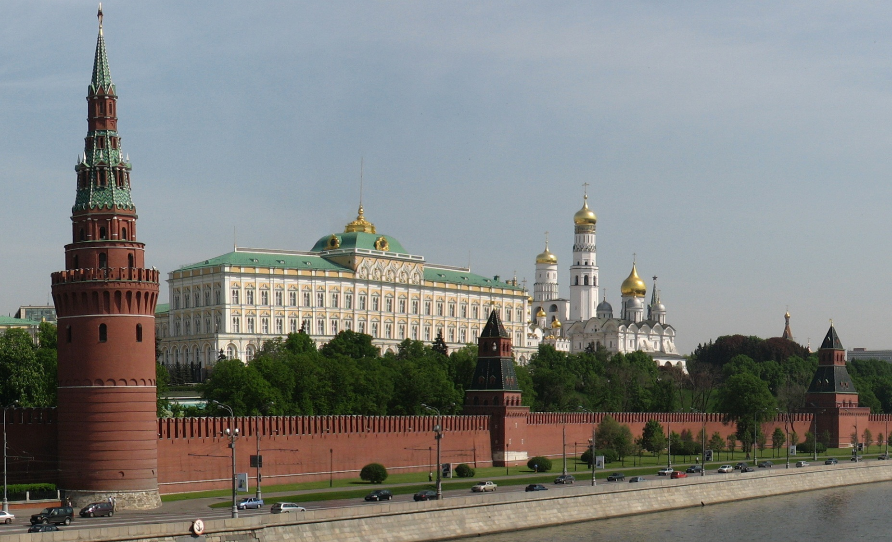
Московский Кремль
Zdroj: [online]. [cit. 2013-02-03]. Dostupný pod licencí Creative Commons na WWW:
<http://commons.wikimedia.org/wiki/File:Moscow_Kremlin_from_Kamenny_bridge.jpg>

Slide 7
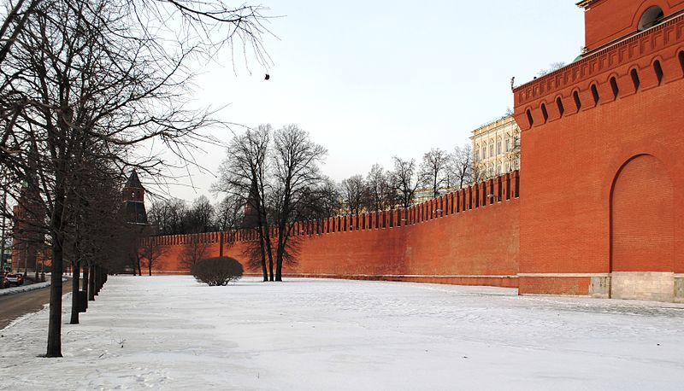
Кремлёвская стена
Zdroj: [online]. [cit. 2013-02-03]. Dostupný pod licencí Creative Commons na WWW:
<http://commons.wikimedia.org/wiki/File:Уступ2.JPG>

Slide 8
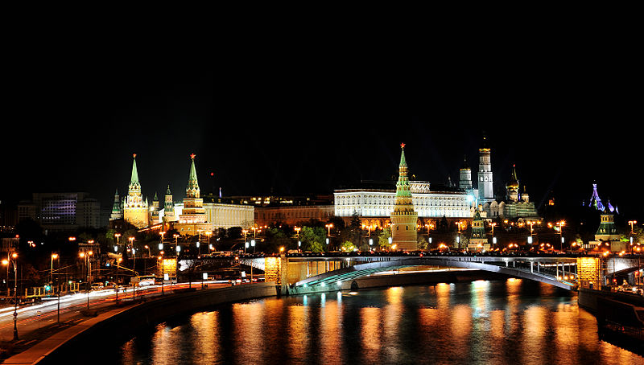
Московский Кремль ночью
Zdroj: [online]. [cit. 2013-02-04]. Dostupný pod licencí Creative Commons na WWW:
<http://commons.wikimedia.org/wiki/File:Ночная-Москва,.jpg>

Slide 9
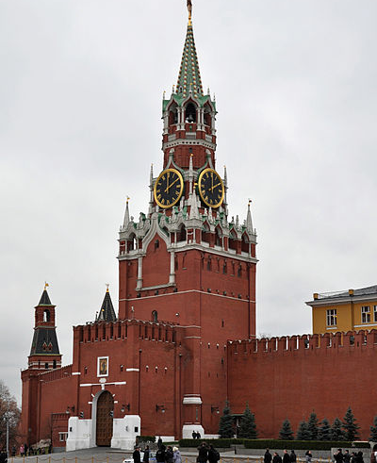
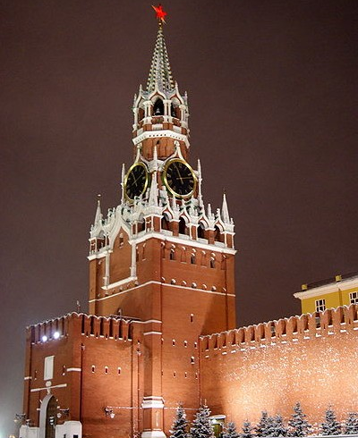
Спасская башня Кремля
Zdroj: [online]. [cit. 2013-02-03]. Dostupný pod licencí Creative Commons na WWW:
<http://commons.wikimedia.org/wiki/File:0_4707b_6549aa91_spasskaya.jpg>,
<http://commons.wikimedia.org/wiki/File:Spasskaya_Tower.jpg>

Slide 10
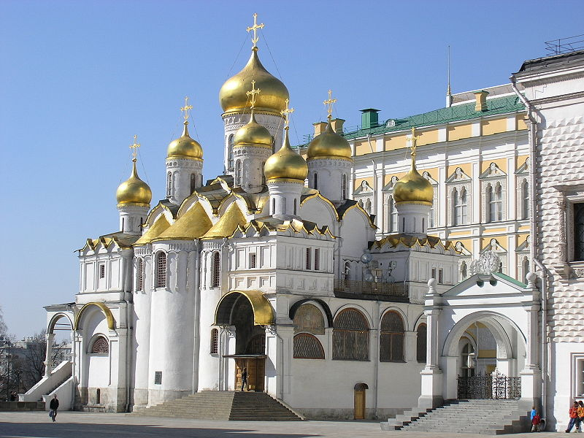
Благовещенский собор
Zdroj: [online]. [cit. 2013-02-03]. Dostupný pod licencí Creative Commons na WWW:
<http://commons.wikimedia.org/wiki/File:The_Cathedral_of_the_Annunciation.jpg>

Slide 11
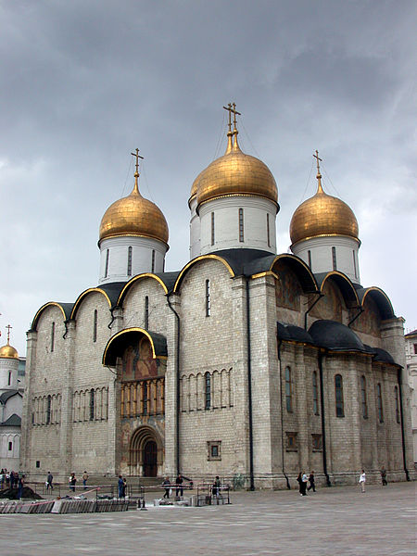
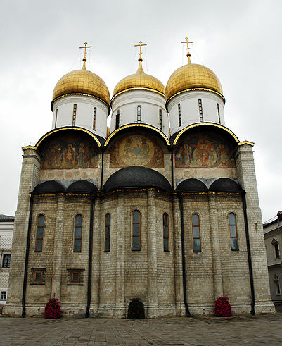
Успенский собор
Zdroj: [online]. [cit. 2013-02-03]. Dostupný pod licencí Public Domain na WWW:
<http://commons.wikimedia.org/wiki/File:Dormition_(Kremlin).JPG>, Dostupný pod licencí Creative
Commons na WWW: <http://commons.wikimedia.org/wiki/File:Assumption_Cathedral_Kremlin.jpg>

Slide 12
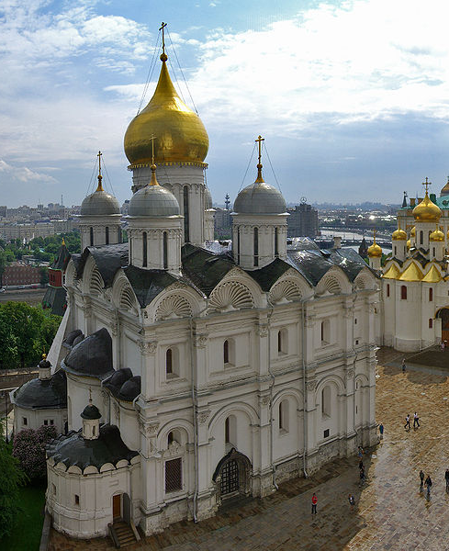
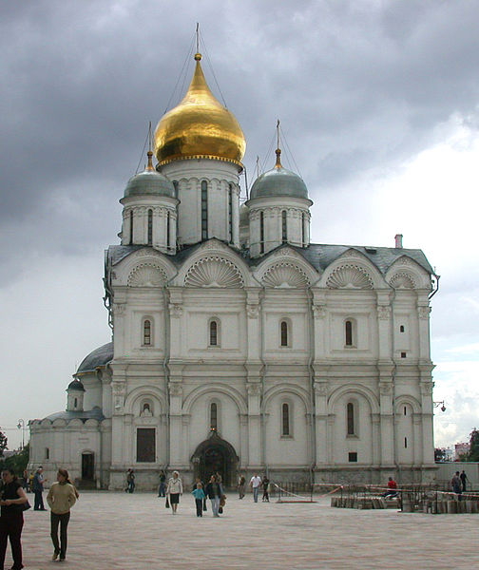
Архангельский собор
Zdroj: [online]. [cit. 2013-02-03]. Dostupný pod licencí Public Domain na WWW:
<http://commons.wikimedia.org/wiki/File:Cathedral_of_the_Archangel_in_Moscow_
Kremlin.jpg>, <http://commons.wikimedia.org/wiki/File:Arhangelsky_sobor_(Kreml).JPG>

Slide 13
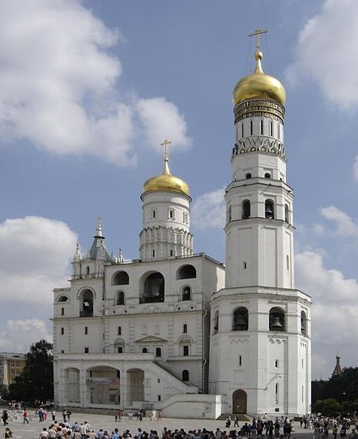
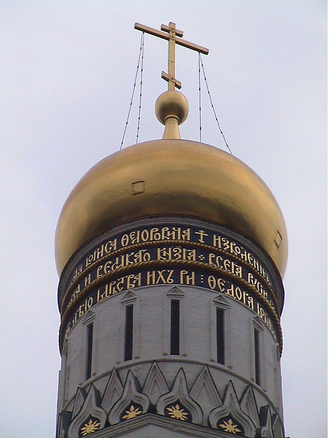
Колокольня Ивана Великого
Zdroj: [online]. [cit. 2013-02-03]. Dostupný pod licencí Creative Commons na WWW:
<http://commons.wikimedia.org/wiki/File:Clocher_d%27Ivan_le_Grand.jpg>,
<http://commons.wikimedia.org/wiki/File:Купол_Ивана_Великого.jpg>

Slide 14
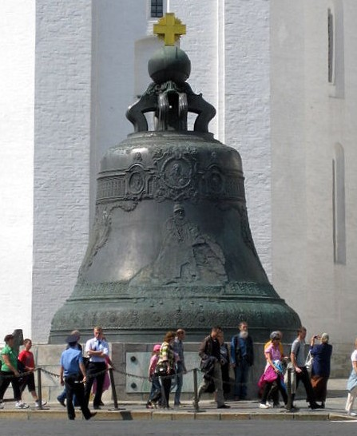
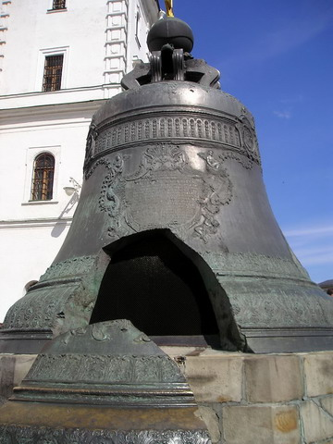
Царь–колокол
Zdroj: [online]. [cit. 2013-02-03]. Dostupný pod licencí Creative Commons na WWW:
<http://commons.wikimedia.org/wiki/File:Tsar_Kolokol_with_humans_for_perspective.JPG>,
<http://commons.wikimedia.org/wiki/File:Tsar_bell.jpg>

Slide 15
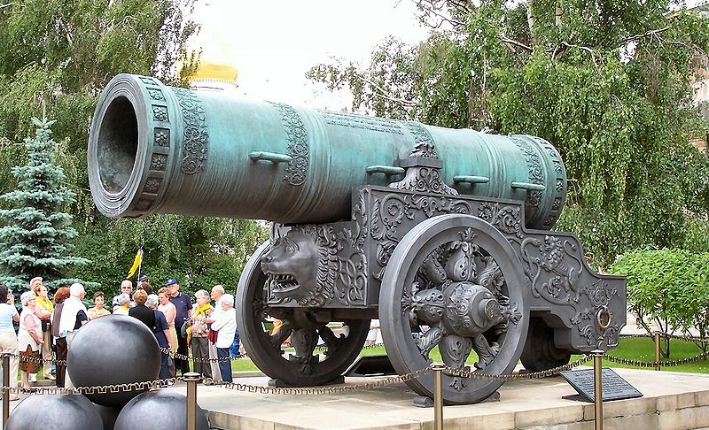
Царь-пушка
Zdroj: [online]. [cit. 2013-02-03]. Dostupný pod licencí Creative Commons na WWW:
<http://commons.wikimedia.org/wiki/File:TheTsarCannonJuly2004.jpg>

Slide 16
Площади Москвы
Красная площадь – там храм Василия Блаженого, Главный универмаг Москвы (ГУМ) и здание Государственного исторического музея
Манежная площадь – там бывший Манеж
Театральная площадь – там Большой театр оперы и балета и другой старейший театр Москвы Малый театр
Комсомольская площадь, там вокзалы Казанский Ленинградский и Ярославский, называется площадью трёх вокзалов

Slide 17
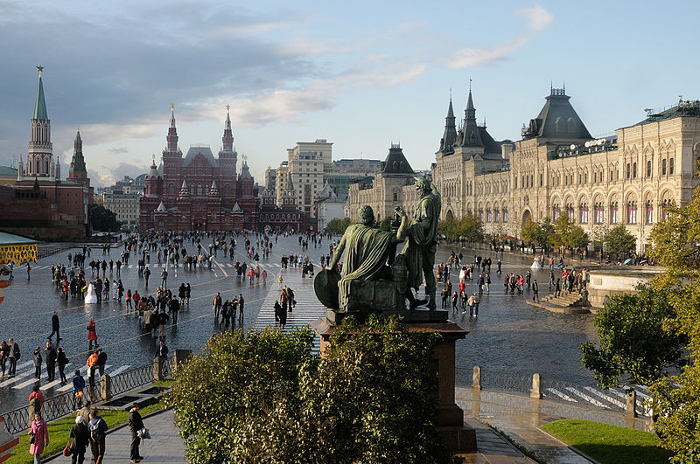
Красная площадь
Zdroj: [online]. [cit. 2013-02-03]. Dostupný pod licencí Creative Commons na WWW:
<http://commons.wikimedia.org/wiki/File:RedSquare_(pixinn.net).jpg>

Slide 18
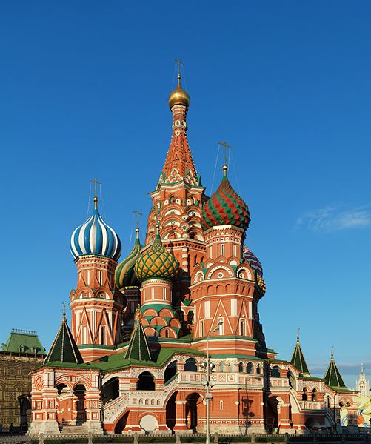
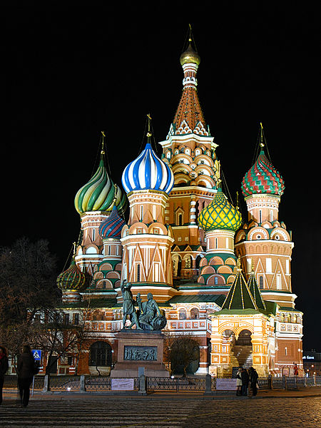
Храм Василия Блаженного
Zdroj: [online]. [cit. 2013-02-03]. Dostupný pod licencí Creative Commons na WWW:
<http://commons.wikimedia.org/wiki/File:Moscow_July_2011-4a.jpg>,
<http://commons.wikimedia.org/wiki/File:Sant_Vasily_cathedral_in_Moscow.JPG>

Slide 19
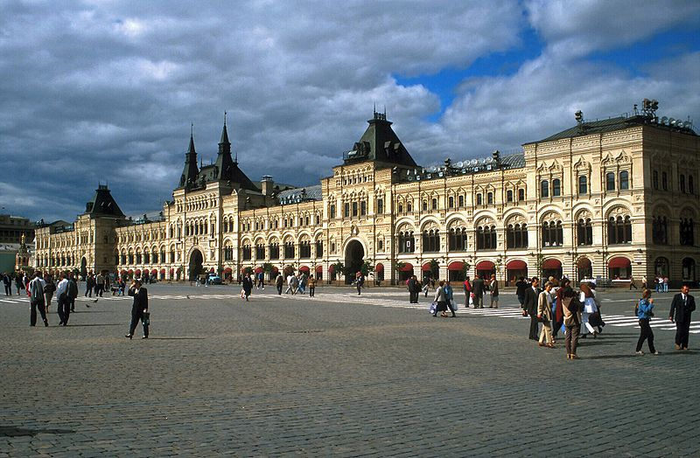
Главный универсальный магазин (ГУМ)
Zdroj: [online]. [cit. 2013-02-03]. Dostupný pod licencí Creative Commons na WWW:
<http://commons.wikimedia.org/wiki/File:GUM,_Moscow,_Russia.jpg>

Slide 20
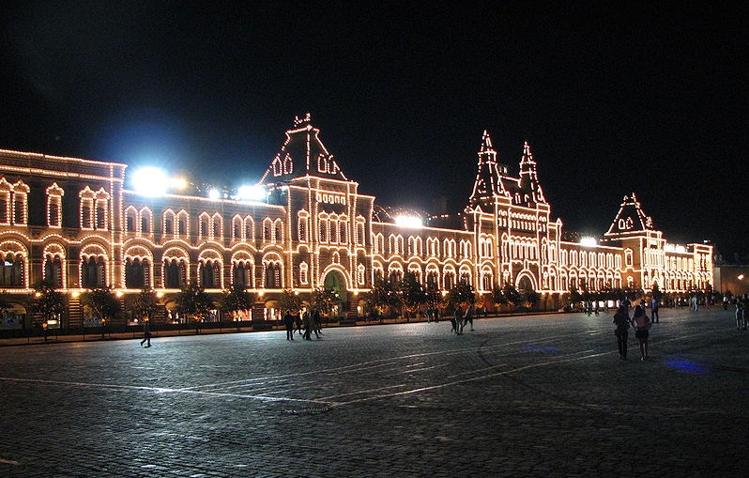
Главный универсальный магазин (ГУМ)
Zdroj: [online]. [cit. 2013-02-03]. Dostupný pod licencí Creative Commons na WWW:
<http://commons.wikimedia.org/wiki/File:Goum_by_night.jpg>

Slide 21
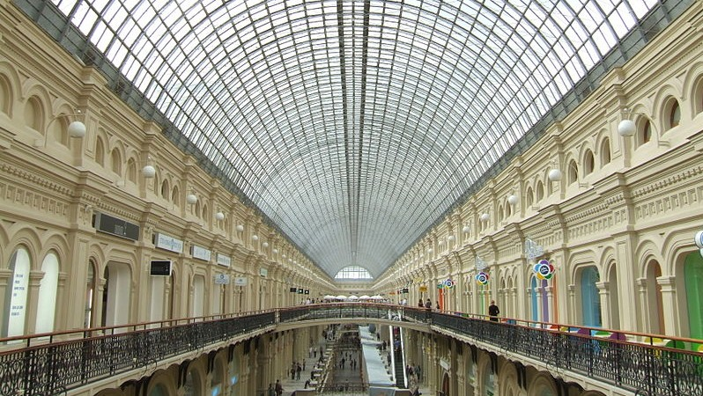
Главный универсальный магазин (ГУМ)
Zdroj: [online]. [cit. 2013-02-03]. Dostupný pod licencí Creative Commons na WWW:
<http://commons.wikimedia.org/wiki/File:Structure_of_the_Roof_of_Upper_Trading_
Rows_by_Vladimir_Shukhov_6.JPG>

Slide 22
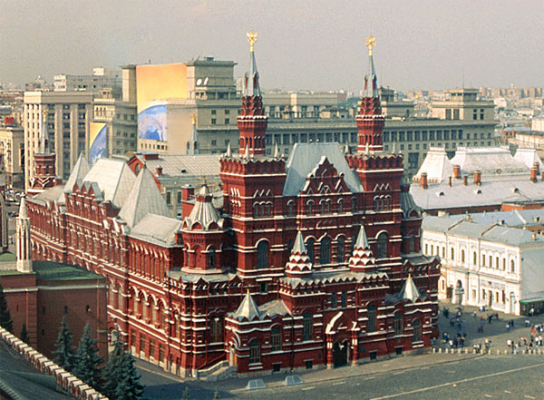
Государственный исторический музей
Zdroj: [online]. [cit. 2013-02-03]. Dostupný pod licencí Creative Commons na WWW:
<http://commons.wikimedia.org/wiki/File:State_History_Museum.jpg>

Slide 23
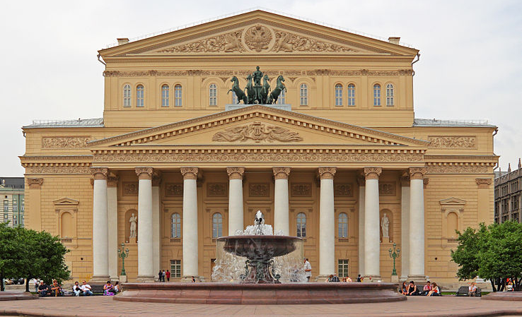
Большой театр
Zdroj: [online]. [cit. 2013-02-03]. Dostupný pod licencí Creative Commons na WWW:
<http://commons.wikimedia.org/wiki/File:Moscow_05-2012_Bolshoi_after_renewal.jpg>

Slide 24
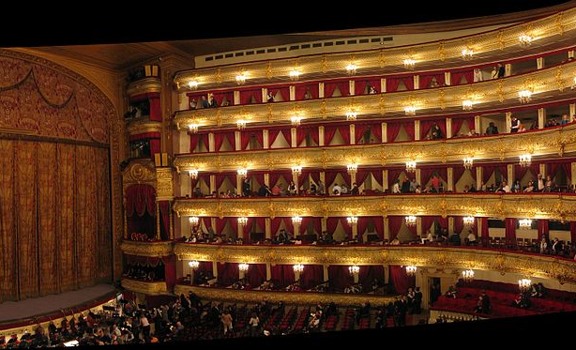
Вид на сцену и зрительный зал
Zdroj: [online]. [cit. 2013-02-03]. Dostupný pod licencí Creative Commons na WWW:
<http://commons.wikimedia.org/wiki/File:Inside_Moscow_Bolshoi_Theatre.jpg>

Slide 25
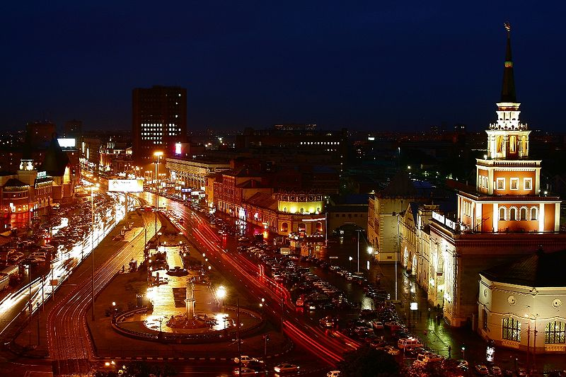
Комсомольская площадь, известная как «Площадь трёх вокзалов»
Zdroj: [online]. [cit. 2013-02-03]. Dostupný pod licencí Creative Commons na WWW:
<http://commons.wikimedia.org/wiki/File:Komsomolskaya_Square.JPG>

Slide 26
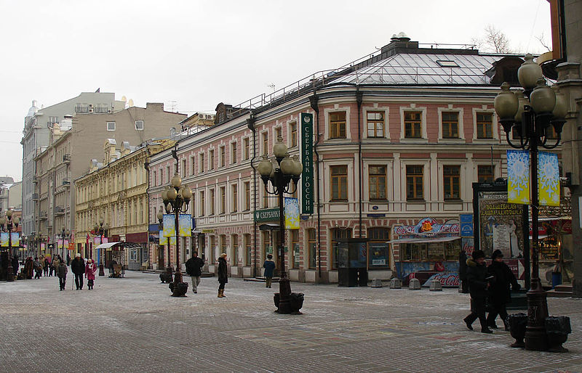
Улица Арбат
Zdroj: [online]. [cit. 2013-02-03]. Dostupný pod licencí Creative Commons na WWW:
<http://commons.wikimedia.org/wiki/File:Moscow,_Arbat_33.JPG>

Slide 27
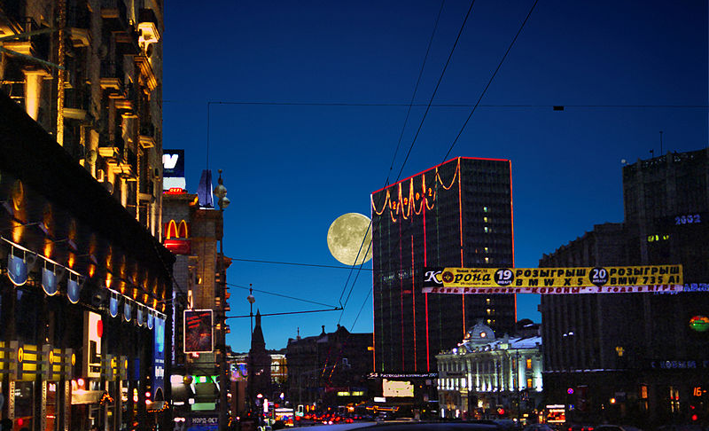
Тверская улица
Zdroj: [online]. [cit. 2013-02-03]. Dostupný pod licencí Creative Commons na WWW:
<http://commons.wikimedia.org/wiki/File:Moscow_tv_st.jpg>

Slide 28
Культура и наука Москвы
Третьяковская галерея – основал её купец и меценат Павел Михайлович Третьяков – это национальная галерея русской живописиие Государственного исторического музея
Московский государственный университет имени Михаила Васильевича Ломоносова — один из старейших и крупнейших классических университетов России. Создание университета было предложено Ломоносовым, декрет был подписан 25-ого января 1755 года. В память того студенты отмечают Татьянин день.

Slide 29
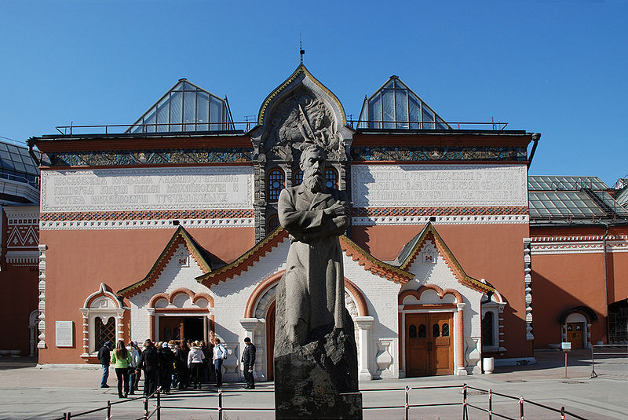
Государственная Третьяковская галерея
Zdroj: [online]. [cit. 2013-02-03]. Dostupný pod licencí Creative Commons na WWW:
<http://commons.wikimedia.org/wiki/File:The_State_Tretyakov_Gallery.jpg>

Slide 30
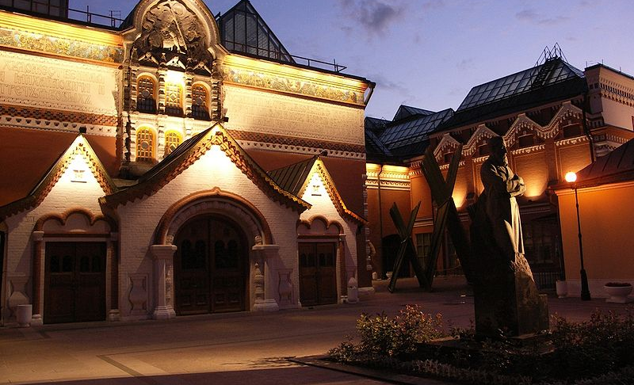
Государственная Третьяковская галерея
Zdroj: [online]. [cit. 2013-02-03]. Dostupný pod licencí Creative Commons na WWW:
<http://commons.wikimedia.org/wiki/File:Tretyakovskaya_gallery.JPG>

Slide 31
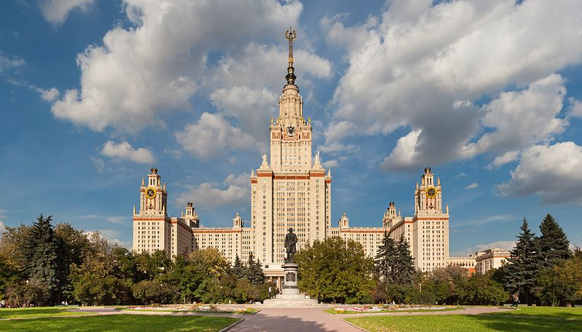
Московский государственный университет
Zdroj: [online]. [cit. 2013-02-03]. Dostupný pod licencí Creative Commons na WWW:
<http://en.wikipedia.org/wiki/File:Moscow_State_University_crop.jpg>

Slide 32
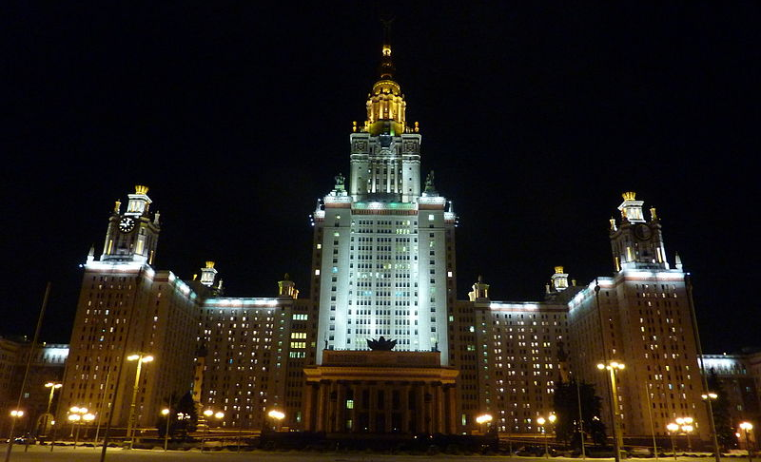
Главное здание МГУ
Zdroj: [online]. [cit. 2013-02-03]. Dostupný pod licencí Creative Commons na WWW:
<http://en.wikipedia.org/wiki/File:Moskva_MGU_1.jpg>

Slide 33
Останкинская телебашня
— телевизионная и радиовещательная башня, расположенная в Останкинском районе Москвы.
Высота здания — 540,1 м^{[1]}, а по состоянию на сентябрь 2019 года — 14-е по высоте сооружение из когда-либо существовавших.
Является высочайшим сооружением в Европе и России^{[2]}, а также полноправным членом Всемирной федерации высотных башен.
сегодня^{[когда?]} башня охватывает территорию с населением свыше 15 000 000 человек.

Slide 34
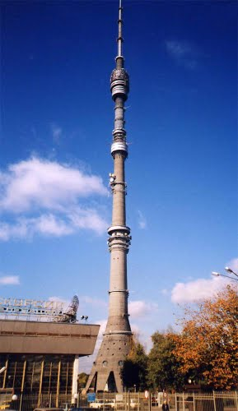
Celková výška televizní věže Ostankino (Останкинская телебашня) je 540 metů. Je to nejvyšší samostatně stojící stavba v Evropě. Prvních deset let své existence, až do výstavby CN Toweru v Torontu, byla i nejvyšší na celém světě. Co se týká technicko - funkčních možností věže, vybavenosti televizní technikou a zařízením, možnostmi regionálního využití a kapacity vnitřních prostorů vzhledem k výšce stavby nemá Ostankino na světě konkurenci. Její celková hmotnost je kolem 51 400 tun.
Spousta místa
Tato grandiózní stavba má 45 pater, desítky kruhových ochozů a balkónů. Celkový využitelný prostor místností ve spodní vnitřní části kónického tvaru věže, železobetonové konstrukce a výškových obestavění sloužících k rozmístění zařízení a k jiným účelům, skýtá více než 70 000 m2. Celkový užitný prostor samotných místností je vyšší než 15 000 m2. Ostankino se vypíná k nebi v severní části Moskvy. Její výstavba započala v roce 1963 a byla dokončena o 54 měsíců později, tj. v roce 1968.

Slide 35
Транспорт Москвы
с 1935 года в Москве работает метрополитен
вкруг города кольцевая автомобильная магистраль
в Москве работает 5 аэропортов, 9 железнодорожных вокзалов и 3 речных порта

Slide 36
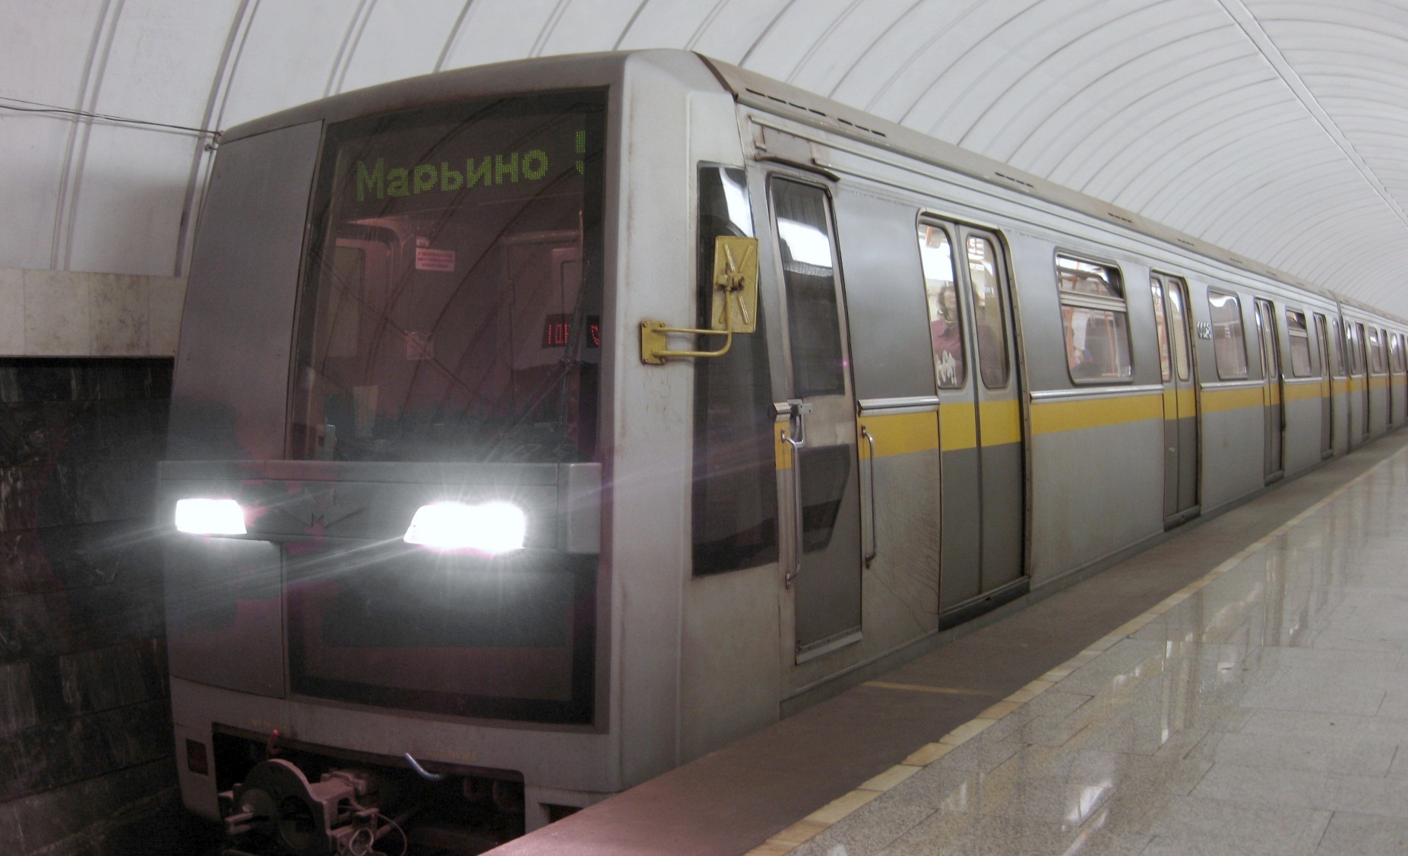
Люблинско-Дмитровская линия
Zdroj: [online]. [cit. 2013-02-05]. Dostupný pod licencí Creative Commons na WWW:
<http://commons.wikimedia.org/wiki/File:Metro_wagon_81-720.jpg>

Slide 37
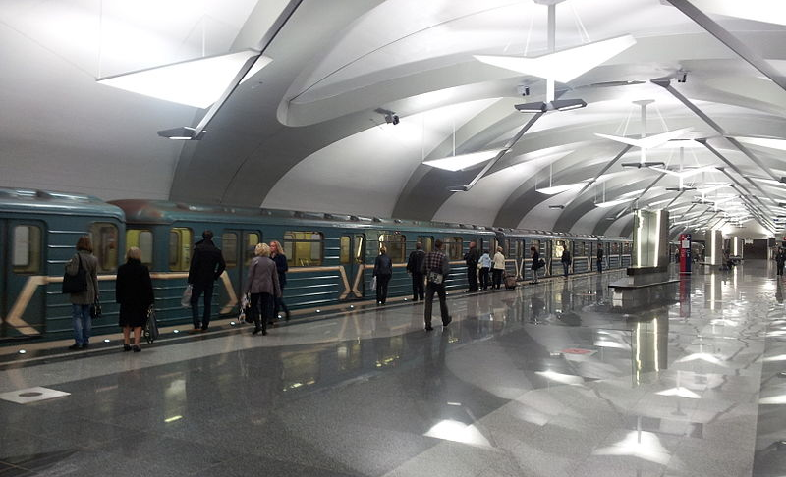
Станция «Новокосино» (2012)
Zdroj: [online]. [cit. 2013-02-05]. Dostupný pod licencí Creative Commons na WWW:
<http://commons.wikimedia.org/wiki/File:Novokosino_metro_4.jpg>

Slide 38
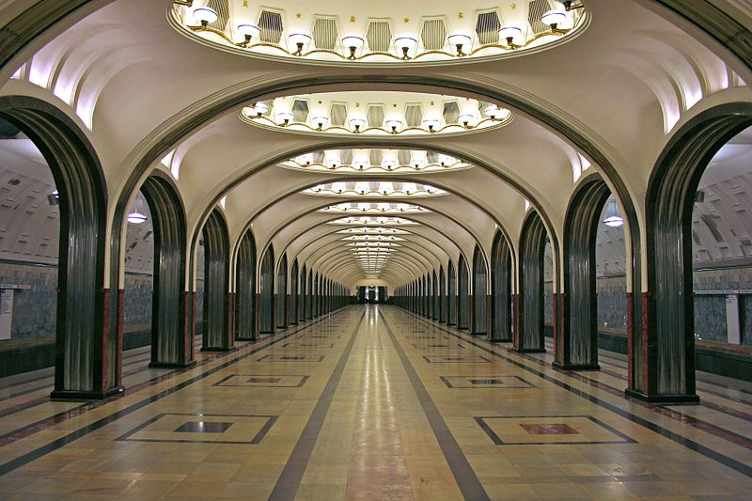
Станция «Маяковская»
Zdroj: [online]. [cit. 2013-02-05]. Dostupný pod licencí Creative Commons na WWW:
<http://ru.wikipedia.org/wiki/Файл:Mayakovskaya_after_renewing_2010.jpg>

Slide 39
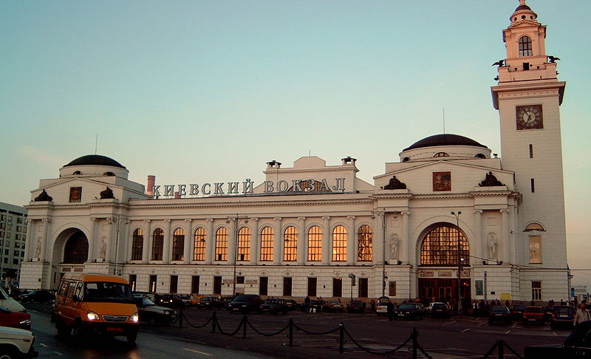
Киевский вокзал
Zdroj: [online]. [cit. 2013-02-05]. Dostupný pod licencí Public Domain na WWW:
<http://commons.wikimedia.org/wiki/File:Kievski_railstation.JPG>

Slide 40
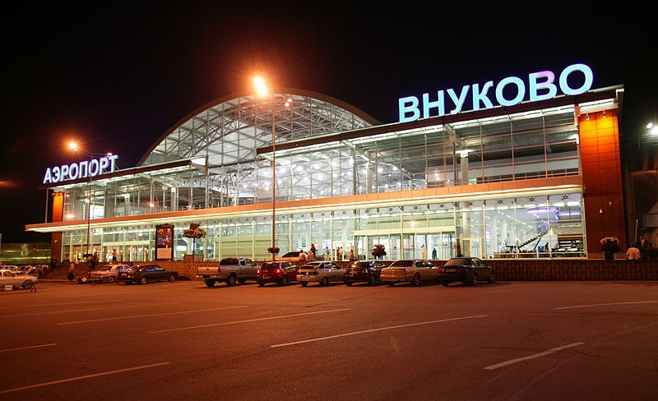
Аэропор Внуково
Zdroj: [online]. [cit. 2013-02-05]. Dostupný pod licencí Creative Commons na WWW:
<http://commons.wikimedia.org/wiki/File:Vko_international.jpg>

Slide 41
Citace
HLAVÁČEK, A., HŘÍBKOVÁ, R., 2004. Ruský jazyk v kostce. Konverzační témata reálie. Havlíčkův Brod: Fragment. ISBN 80-7200-893-5.
FRANTA, M., IVANOVA, M. a kol., 2008. Ruština. Otázky & Odpovědi, Nejen k maturitě. Dubicko: INFOA. ISBN 978-80-7240-608-1.
Википедия, 2013. Свободная энциклопедия [online]. 2013-02-06 [cit. 2013-02-07]. Dostupné z WWW: <http://ru. wikipedia.org/wiki/Москва>.
Ostatní grafické prvky v prezentaci: Radek Barvíř

Slide 42
Спасибо вам за внимание.

